Slide 1
Text processing Technologies
(ўзбек тилида)
Матн ахборотларини қайта ишлаш технологиялари
Жамолдинов С.

Slide 2
Режа:
Матн процессорларининг хусусиятлари.
Microsoft Wordни ишга тушириш. Матн муҳарририда аммаллар бажариш.
Ҳужжатни тахрирлаш.
Ҳужжатни босиб чиқариш. Ҳужжатни сақлаш.
Ҳужжатда объектлар билан ишлаш.

Slide 3
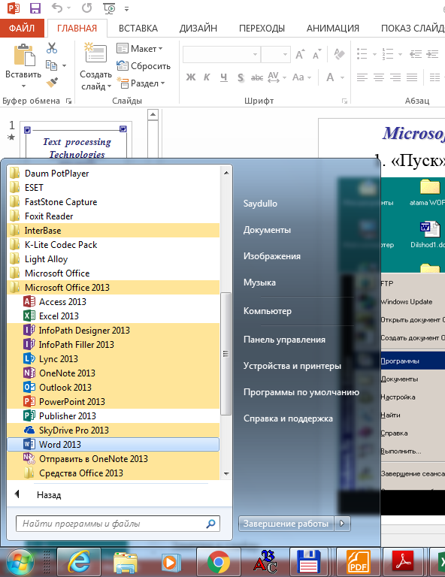
Microsoft Word дастурини ишга тушириш йуллари
1. «Пуск» → «Программы» → «Microsoft Word»

Slide 4
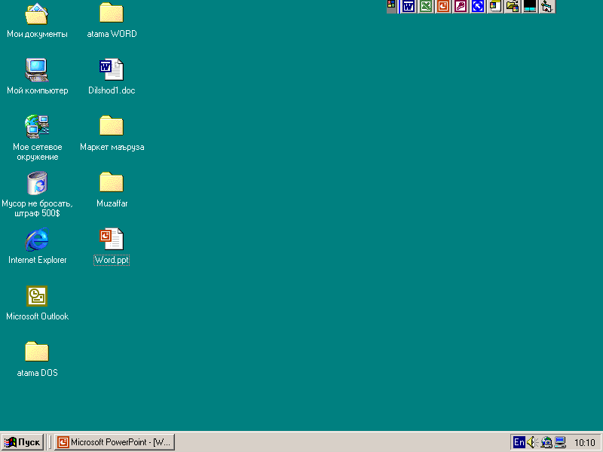
Microsoft Word дастурини ишга тушириш йуллари
2. Microsoft Office иловалари панелидан танланади.
Microsoft Word

Slide 5
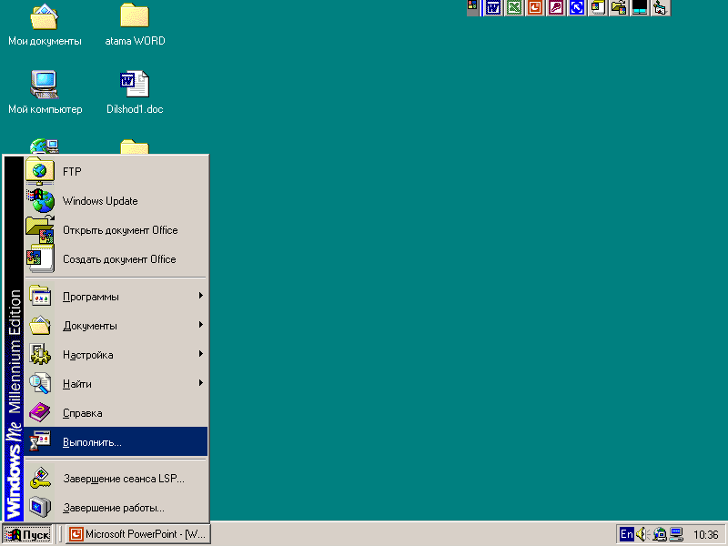
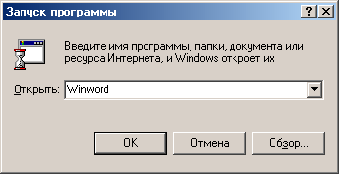

Microsoft Word дастурини ишга тушириш йуллари
3. «Пуск» → «Выполнить» танланади ва
Winword сузи ёзилиб Enter тугмаси босилади.
Winword

Slide 6
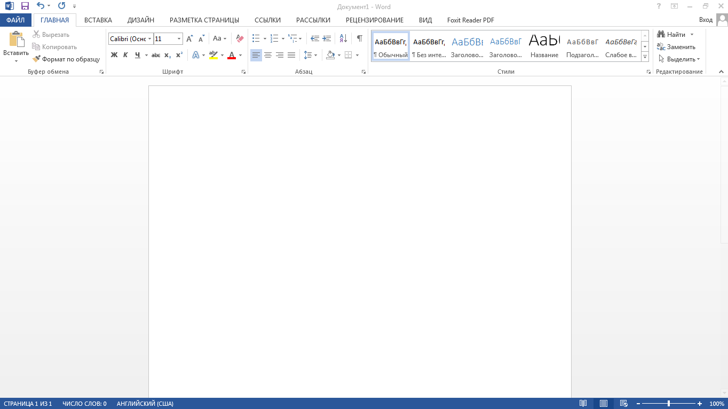
Microsoft Word дастури ойнасининг умумий куриниши.
Меню катори
Асбоблар панели
Асбоблар панели
Линейка
Ишчи майдон
Асбоблар панели
Суриш йуллари
Холат сатри

Slide 7
Microsoft Word дастурида хужжат тайёрлаш.
Хужжат тайёрлаш учун ишчи майдонга клавиатурадан
фойдаланиб керакли матн киритилади.
Ишчи майдон

Slide 8
Microsoft Word дастурида матнни белгилаш.
Матннинг бир кисмини белгилаш.
«Сичконча» курсорини белгиланувчи матн бошига олиб бориб чап тугмасини босиб турган холда белгиланувчи матн охиригача олиб борилади. Бунда белгиланган жой кора фон ва ок ёзув холида булади. Белгиланган жой устида турли хил амаллар бажариш мумкин. «Сичконча» ни ишчи майдоннинг ихтиёрий жойига боссак белгиланиш йуколади.
Белгиланган матн

Slide 9
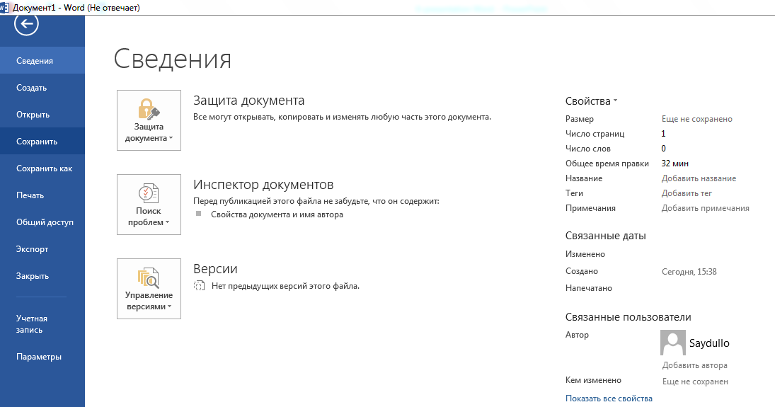
Microsoft Word дастурида матнни белгилаш.
2. Матн сатрларини белгилаш.
«Сичконча» курсорини белгиланувчи сатр бошига олиб бориб чап тугмасини босиб турган холда белгиланувчи охирги сатргача олиб борилади. Бунда белгиланган жой кора фон ва ок ёзув холида булади. Белгиланган жой устида турли хил амаллар бажариш мумкин. «Сичконча» ни ишчи майдоннинг ихтиёрий жойига боссак белгиланиш йуколади.
Белгиланган матн сатрлари

Slide 10
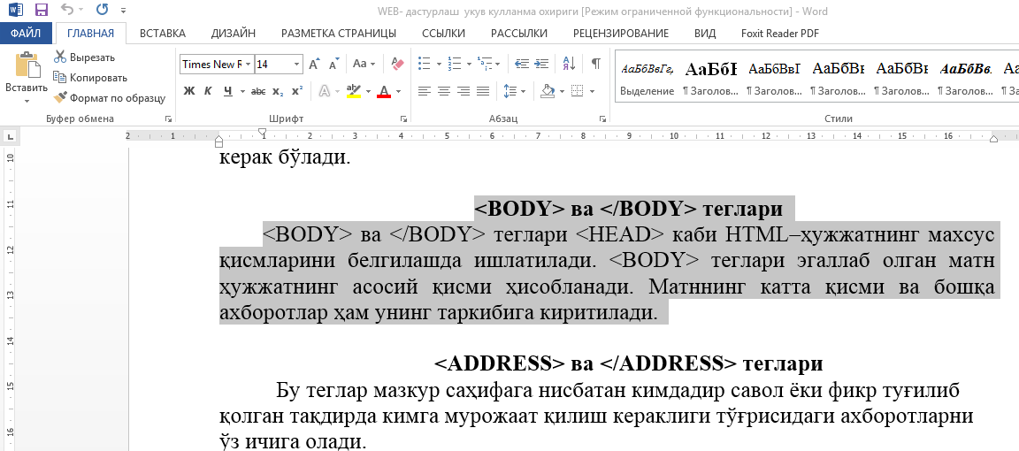
Microsoft Word дастурида матнни белгилаш.
3. Матнни клавиатура оркали белгилаш.
Курсорни белгиланувчи сатр бошига олиб бориб SHIFT тугмасини босиб турган холда ← , ↑ , → ва ↓ йуналтирувчи тугмалардан фойдаланиб керакли матн белгиланади. Бунда белгиланган жой кора фон ва ок ёзув холида булади. Белгиланган жой устида турли хил амаллар бажариш мумкин. Йуналтирувчи тугмаларнинг ихтиёрий биттасини боссак белгиланиш йуколади.
Белгиланган матн
↑
Shift
←
↓
→

Slide 11
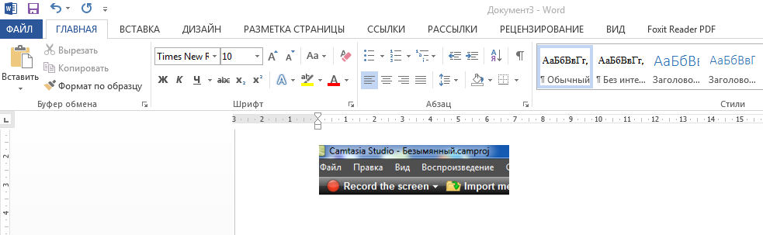
Microsoft Word дастурида матнни белгилаш.
4. Бутун хужжатни белгилаш.
«Правка» менюсидан «Выделить все» буйруги танланади ёки «Ctrl» тугмаси билан лотинча «А» ёки «Num 5» тугмаси биргаликда босилган холда амалга оширилади. Бунда белгиланган жой кора фон ва ок ёзув холида булади. Белгиланган жой устида турли хил амаллар бажариш мумкин. Йуналтирувчи тугмаларнинг ихтиёрий биттасини боссак белгиланиш йуколади.
1)
2)
Ctrl
+
A
Выделить все
Белгиланган матн
3)
Ctrl
+
Num 5

Slide 12
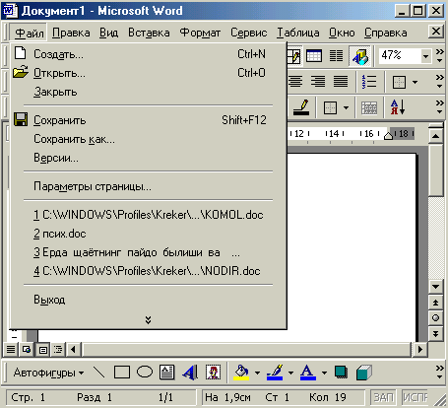
Microsoft Word дастурида хужжатни магнит дискларга саклаш.
1. «Сичконча» ёрдамида бажариш.
Файл менюсидан Сохранить буйруги ёки Асбоблар панелидан
асбоби танланади.
Сохранить
Сохранить
Давоми кейинги бетда…

Slide 13
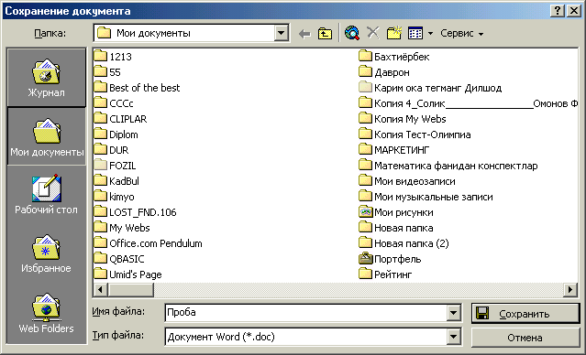
Бунда куйидаги ойна хосил булади. Бу ойнада куйидагилар бажарилади:
1) Папка: каторига файл сакланувчи папка тугриланади;
2) Имя файла: каторига сакланувчи файл номи ёзилади (ихтиёрий);
3) Тип файла: каторига сакланувчи файл тури тугриланади;
4) Сохранить тугмачаси ёки Enter тугмаси босилади.
Папка катори
Файл номи ёзилувчи катор
Файл турини аникловчи катор
Файлни саклаш

Slide 14
Microsoft Word дастурида хужжатни магнит дискларга саклаш.
2. Клавиатура ёрдамида бажариш.
SHIFT тугмаси билан F12 тугмалари биргаликда босилади ва куйидагилар бажарилади.
1) Папка: каторига файл сакланувчи папка тугриланади;
2) Имя файла: каторига сакланувчи файл номи ёзилади (ихтиёрий);
3) Тип файла: каторига сакланувчи файл тури тугриланади;
4) Сохранить тугмачаси ёки Enter тугмаси босилади.
+
Shift
F12

